Slide 1
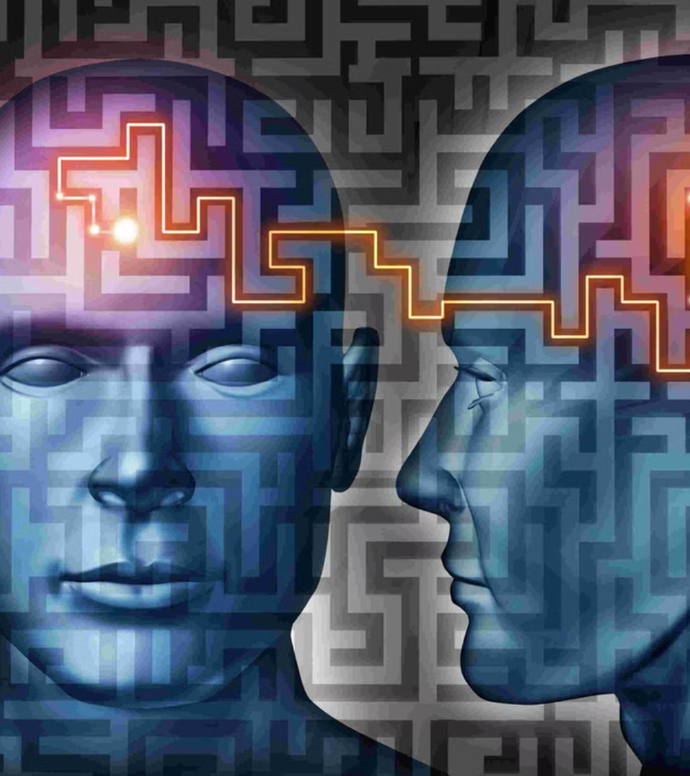
newUROKI.net
Психологические механизмы воздействия на большие группы людей
Добро пожаловать на урок ОБЗР! Сегодня мы рассмотрим интересные и сложные темы, связанные с психологическим воздействием на большие группы людей. Мы изучим несколько ключевых механизмов, которые используются в политике, рекламе, социальных движениях и других сферах человеческой деятельности.
Презентация для урока ОБЗР в 11 классе по теме: «Психологические механизмы воздействия на большие группы людей»
«Новые УРОКИ» newUROKI.net
Всё для учителя – всё бесплатно!

Slide 2
newUROKI.net
Психологическое воздействие как социально-психологический феномен
Что такое психологическое воздействие?
Зачем нам это знать?
Психологическое воздействие – это процесс, в котором одни люди влияют на поведение, мысли и чувства других людей. Это комплексный феномен, который изучается в рамках социальной психологии и включает в себя множество аспектов.
Понимание механизмов психологического воздействия важно для того, чтобы быть более осознанным потребителем информации, распознавать манипуляции и защищать себя от нежелательного влияния. Кроме того, знание этих механизмов может помочь в создании более эффективных коммуникационных стратегий в разных сферах.

Slide 3
newUROKI.net
Механизм психологического заражения
Что такое заражение?
Пример
Это спонтанный, бессознательный процесс, при котором эмоции и поведение одного человека передаются другим, находящимся в непосредственной близости.
Вспомните, как во время просмотра фильма ужасов вы можете почувствовать страх или напряжение, даже если сцена не слишком страшная. Это происходит из-за "заражения" эмоциями актеров и других зрителей.

Slide 4
newUROKI.net
Механизм убеждения как целенаправленного психологического воздействия
Логические аргументы
Эмоциональное воздействие
Авторитет
Основаны на логических доказательствах, фактах, цифрах, доказательствах, чтобы убедить человека в истинности утверждения.
Используются истории, апелляция к эмоциям, чтобы затронуть чувства человека и сделать его более восприимчивым к идеям.
Ссылки на авторитетные источники, экспертов, известных людей, чтобы повысить доверие к информации.

Slide 5
newUROKI.net
Внушение как скрытое психологическое воздействие
Неявное влияние
1
Внушение – это процесс, при котором информация подается таким образом, чтобы обходить сознательный контроль человека.
Примеры
2
Это может быть использование подсознательных сигналов, повторов, интонации, речевых оборотов, которые оказывают влияние на подсознание человека.
Примеры
Например, реклама, которая использует яркие изображения, музыку и красочные сцены, может оказать влияние на покупательское поведение, не требуя сознательного решения.
3

Slide 6
newUROKI.net
Подражание в контексте группового взаимодействия
Социальное доказательство
1
Подражание – это склонность людей повторять поведение и мнения других людей, особенно если они принадлежат к одной группе.
Примеры
2
Например, если многие люди одеваются определенным образом, это может поощрять и других людей делать то же самое.
Групповое давление
3
Когда человек подвергается давлению со стороны группы, чтобы изменить свое поведение или мнение.

Slide 7
newUROKI.net
Деструктивные психологические технологии воздействия
К сожалению, психологические механизмы могут использоваться не только для добра, но и для манипулирования и причинения вреда. Некоторые технологии используются для управления сознанием, пропаганды и разжигания ненависти.

